Slide 1
统计分析与建模
高珍
gaozhen@tongji.edu.cn

Slide 2
时间序列预处理
预处理
1 平稳性检验
1.1 特征统计量
1.2 平稳时间序列的定义
1.3 平稳时间序列的统计意义
1.4 平稳时间序列的意义
1.5 平稳性的检验
纯随机性检验
2.1 纯随机序列的定义
2.2 纯随机序列的性质
2.3 纯随机性检验

Slide 3

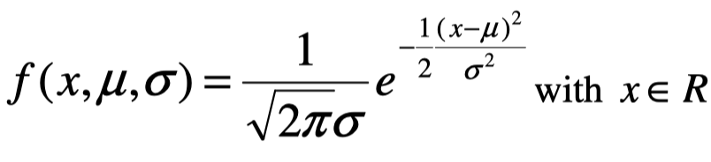
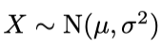
1.1 特征统计量

Slide 4
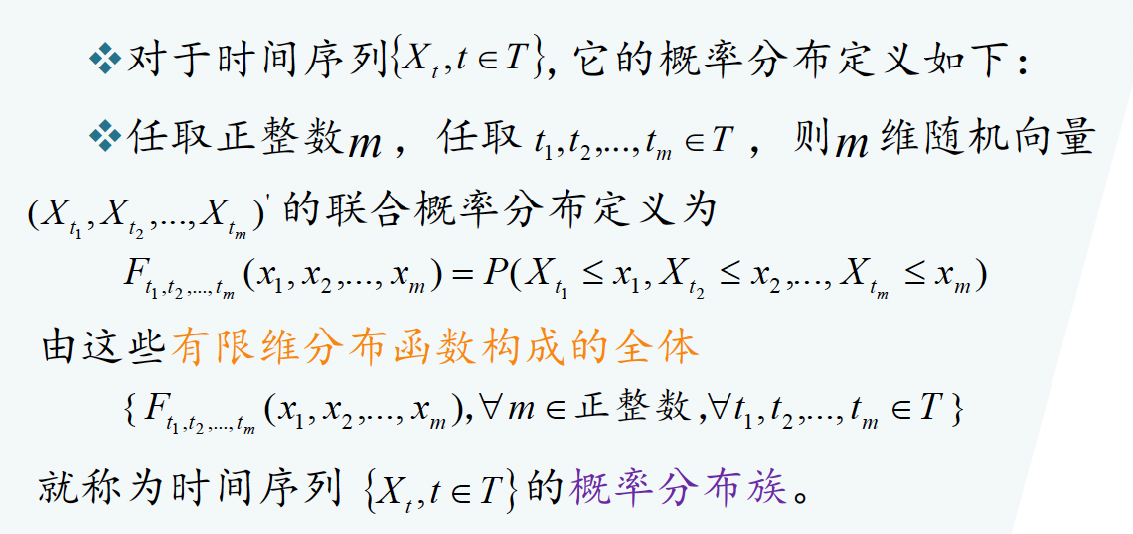
概率分布

Slide 5
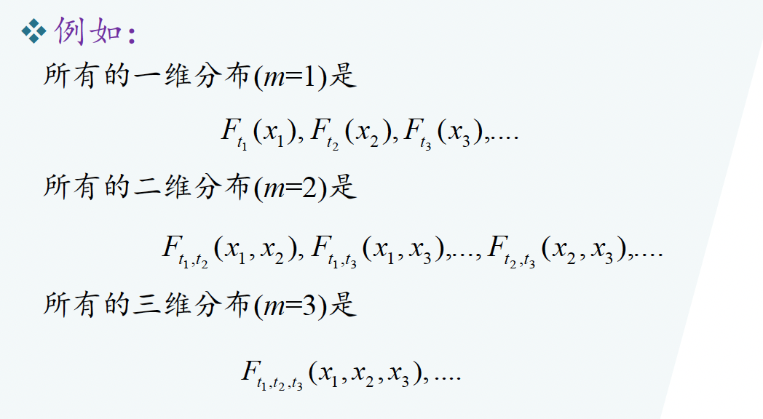
举例

Slide 6
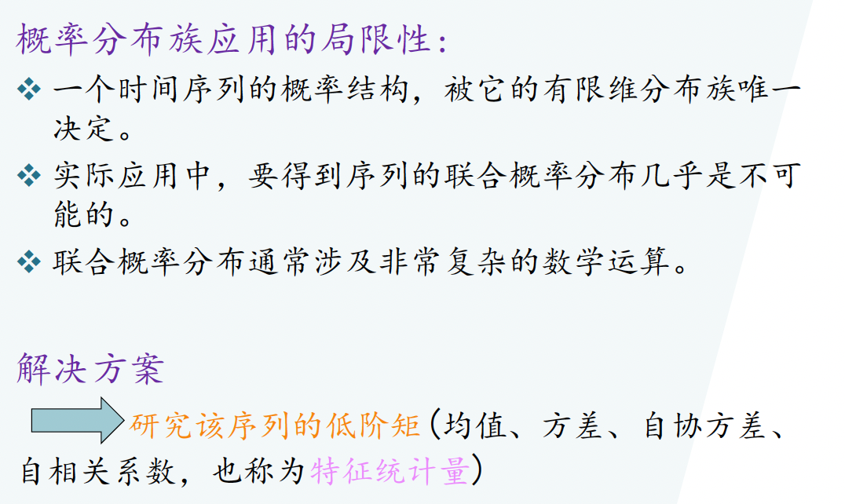
特征统计量

Slide 7
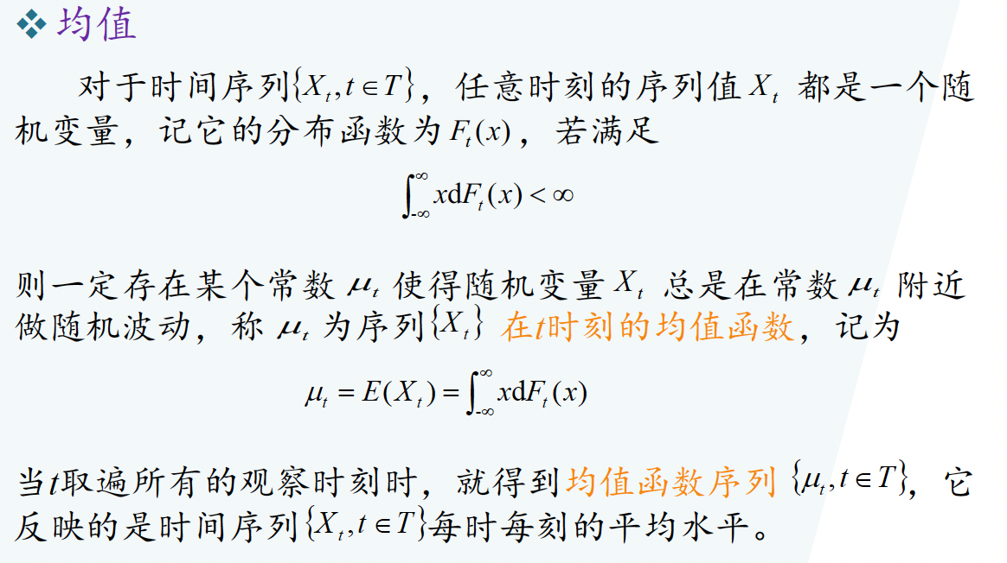
均值

Slide 8
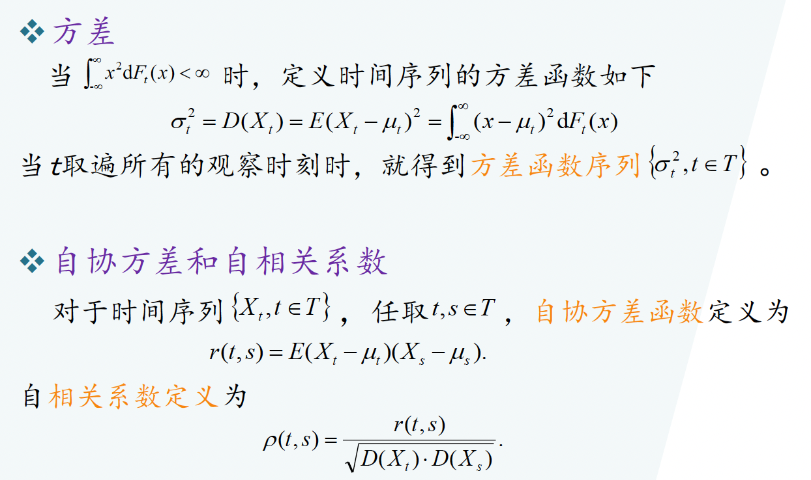
方差

Slide 9
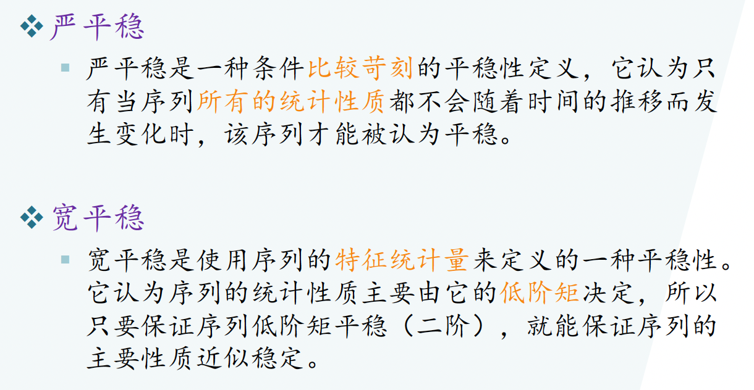
1.2 平稳时间序列的定义

Slide 10
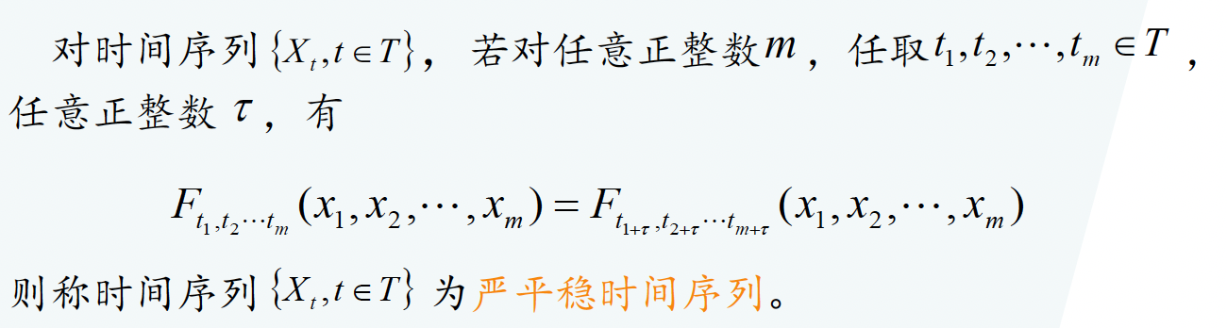
严平稳

Slide 11
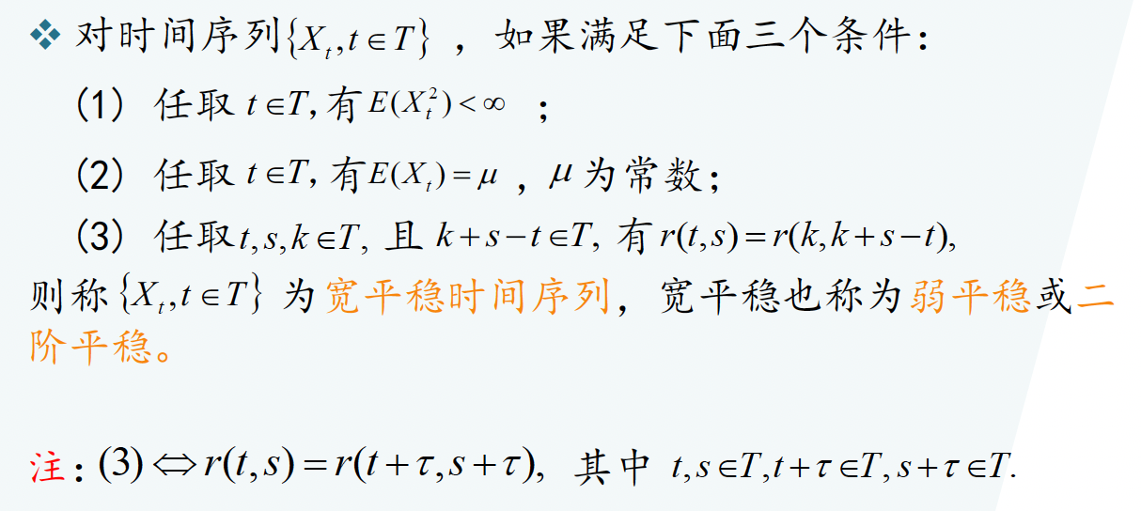
宽平稳

Slide 12
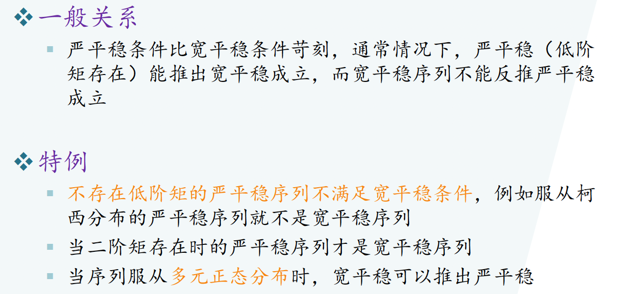
严平稳和宽平稳的关系

Slide 13
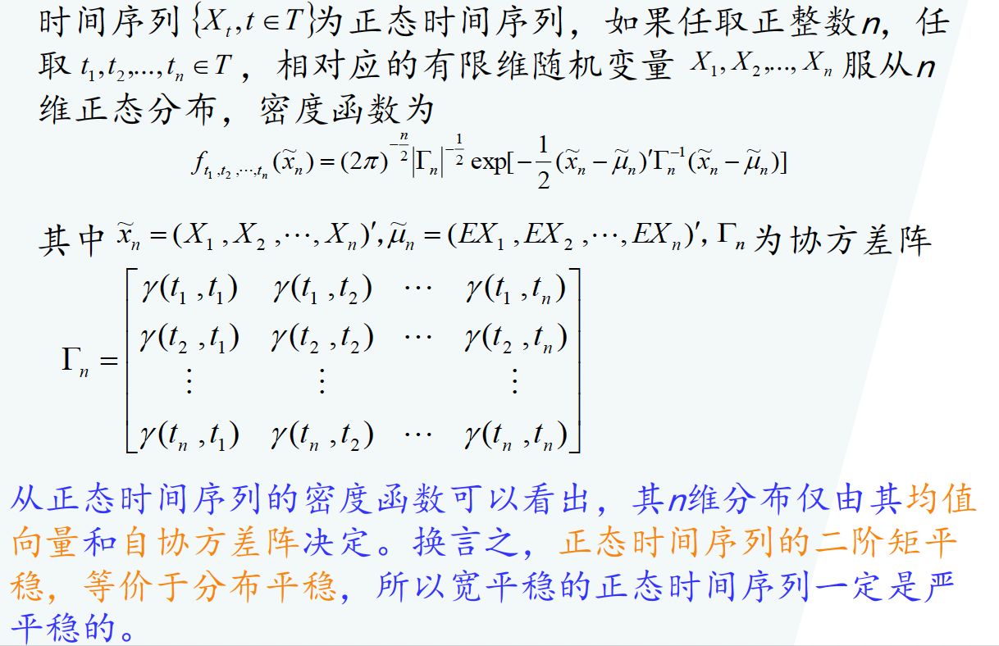
正态时间序列

Slide 14
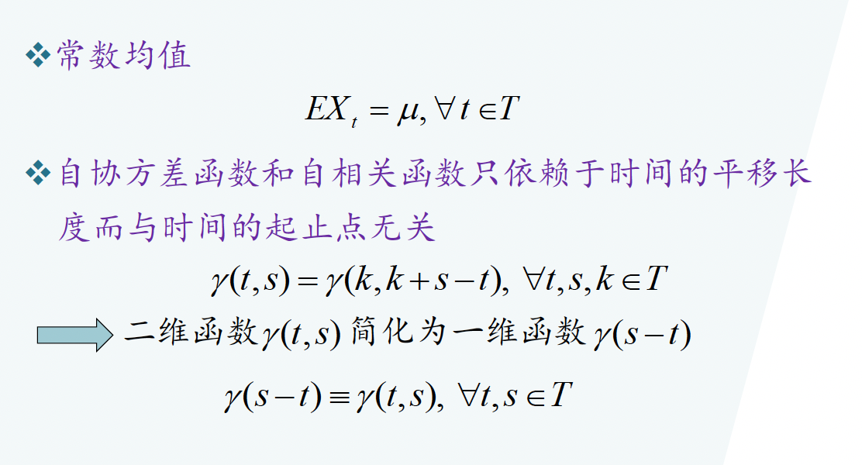
1.3平稳时间序列的统计意义

Slide 15
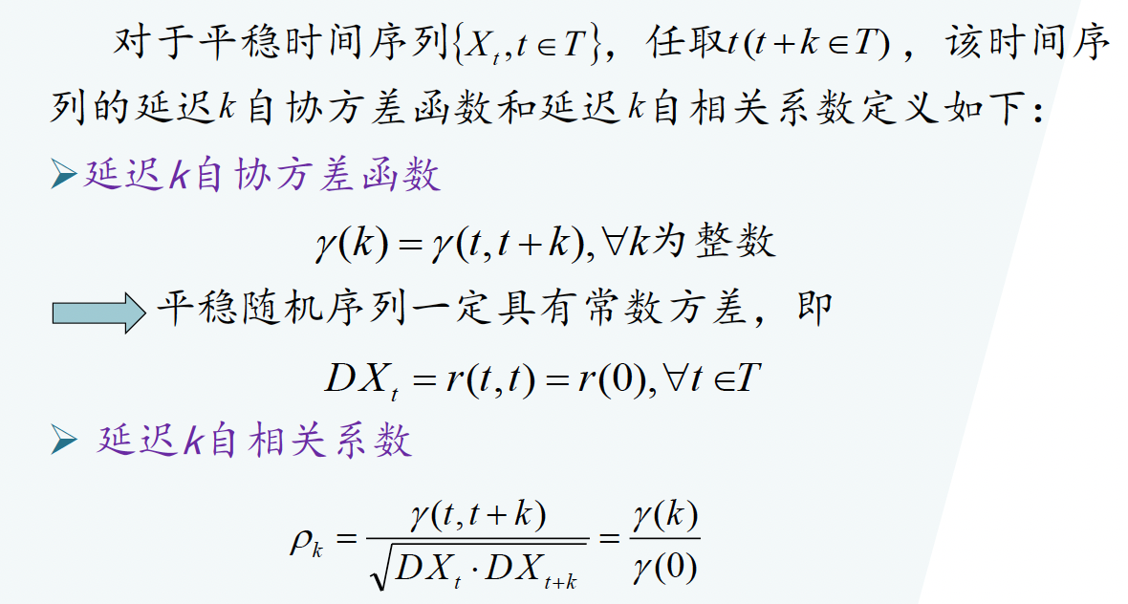
延迟k函数

Slide 16
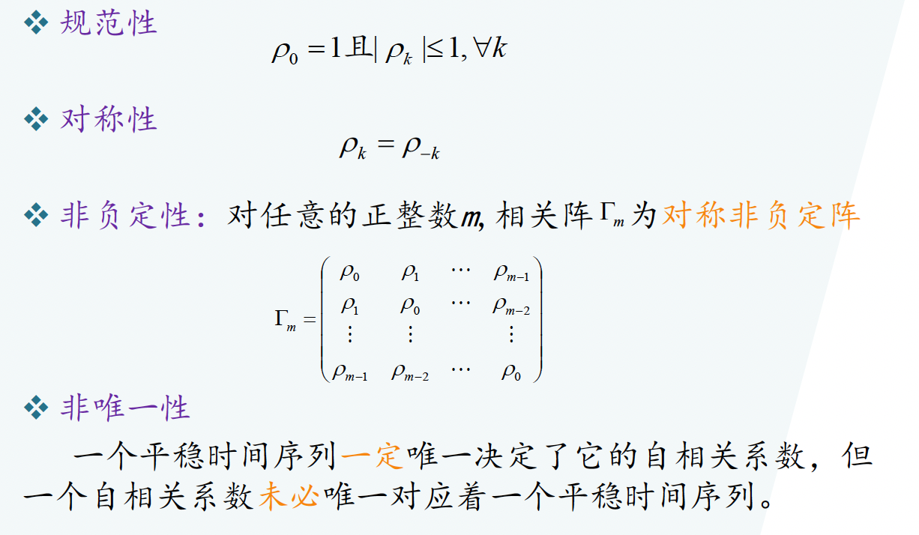
自相关系数的性质

Slide 17
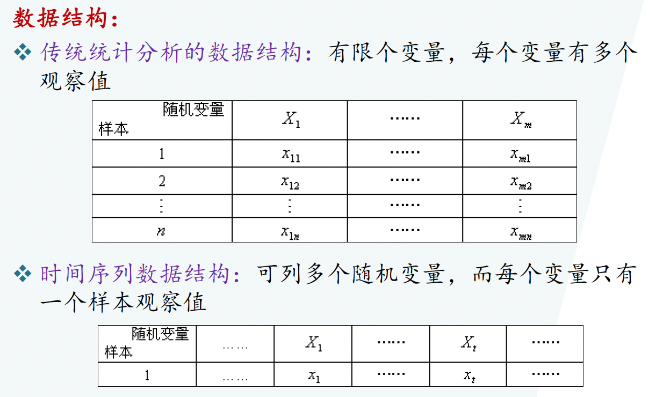
1.4 平稳时间序列的意义

Slide 18
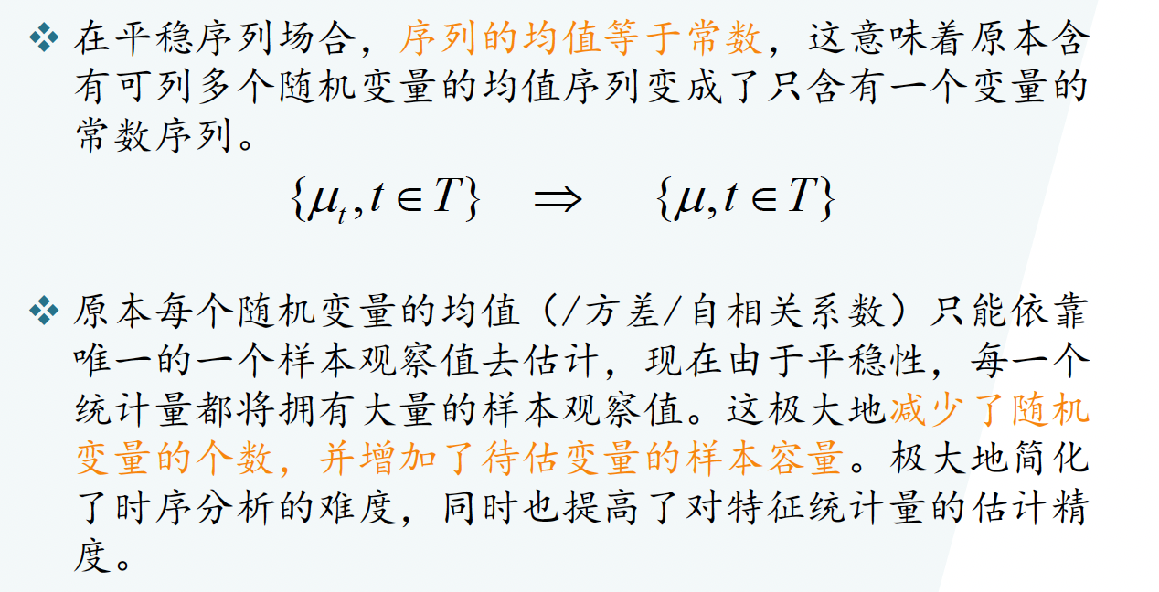
平稳性的意义

Slide 19
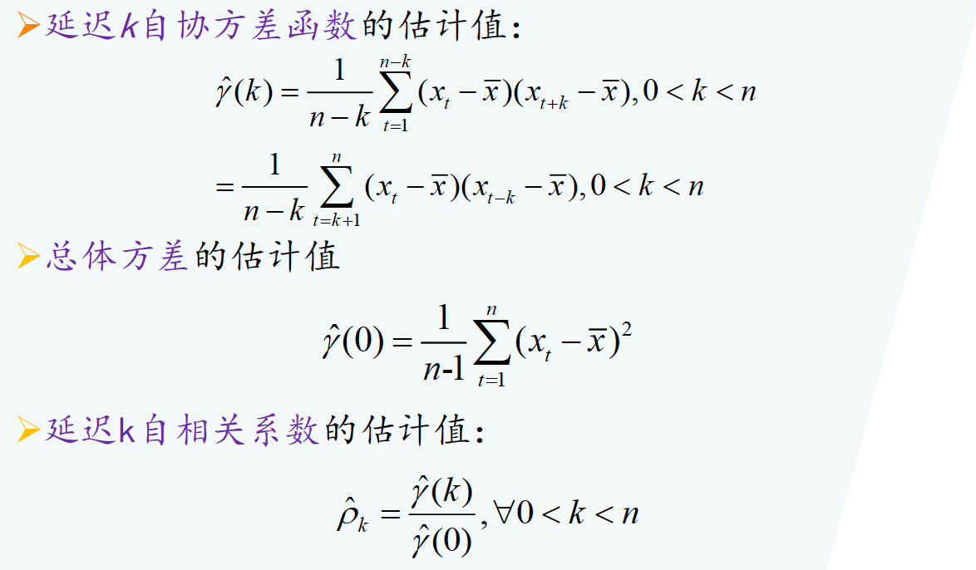
样本自协方差函数

Slide 20
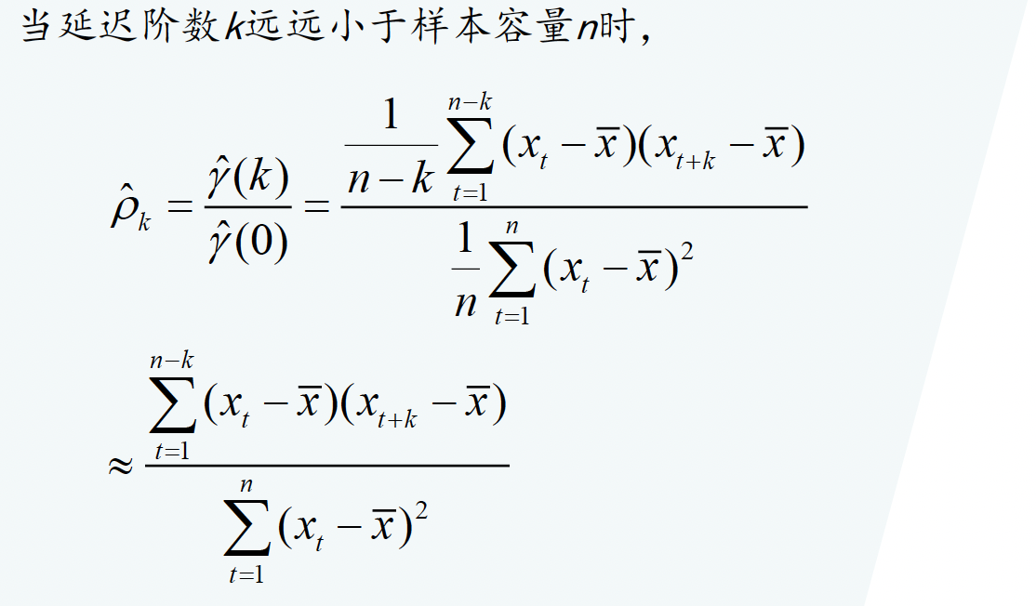
样本自相关系数函数

Slide 21
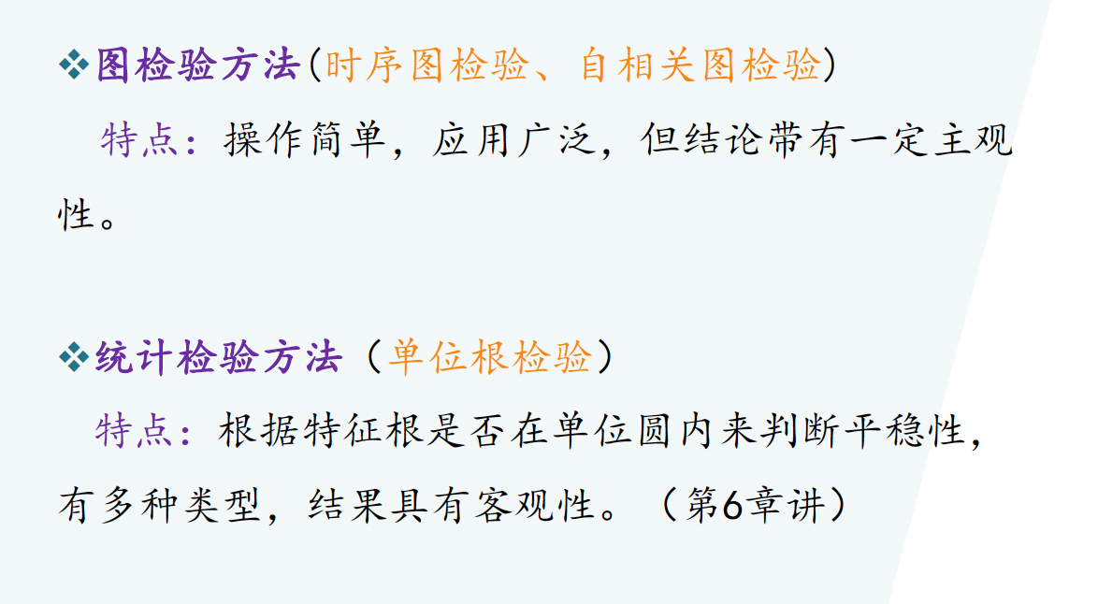
1.5 平稳性的检验

Slide 22
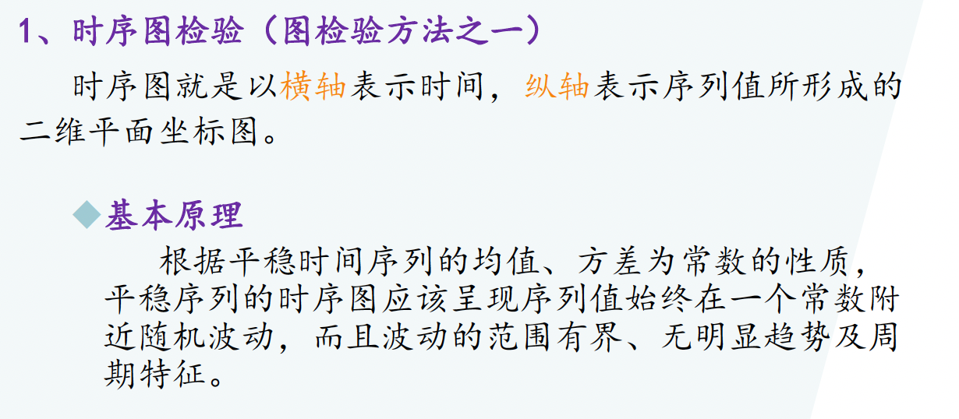
图检验方法一

Slide 23
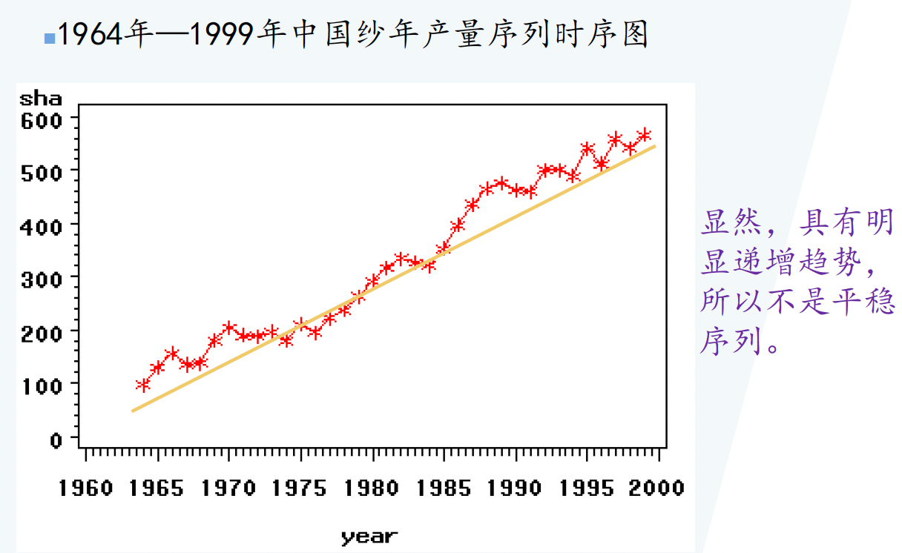
案例一

Slide 24
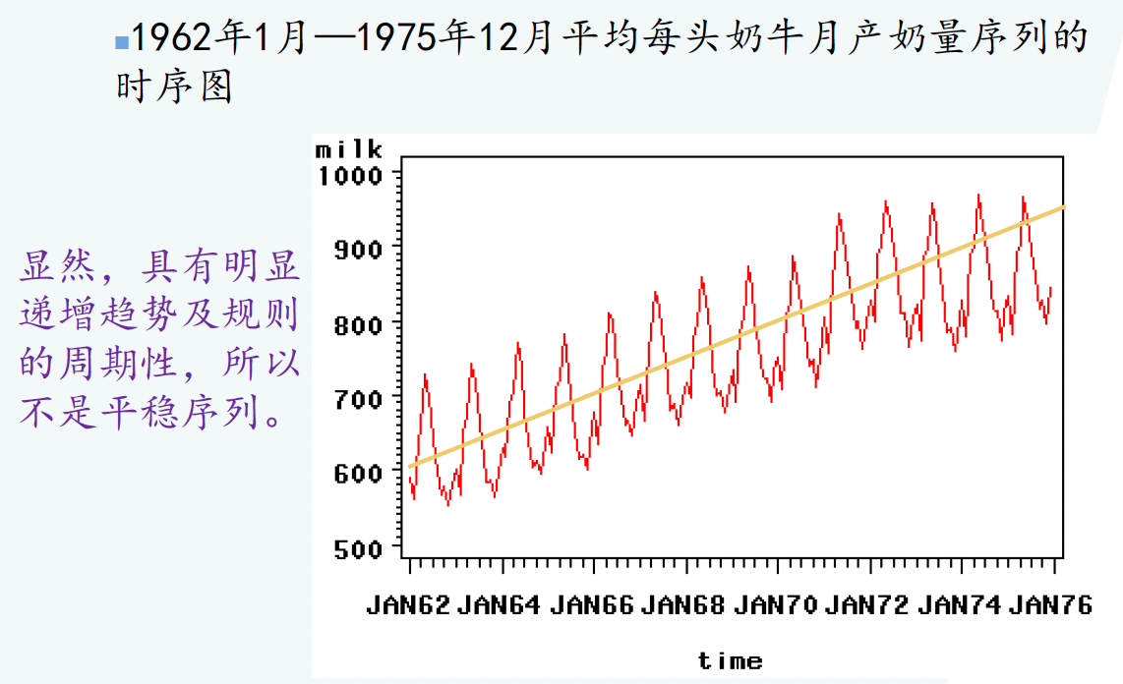
案例二

Slide 25
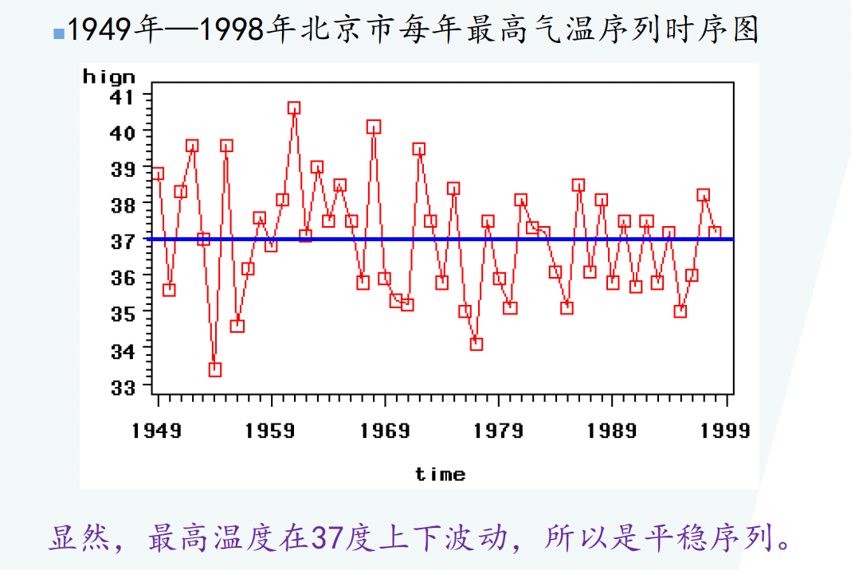
案例三

Slide 26
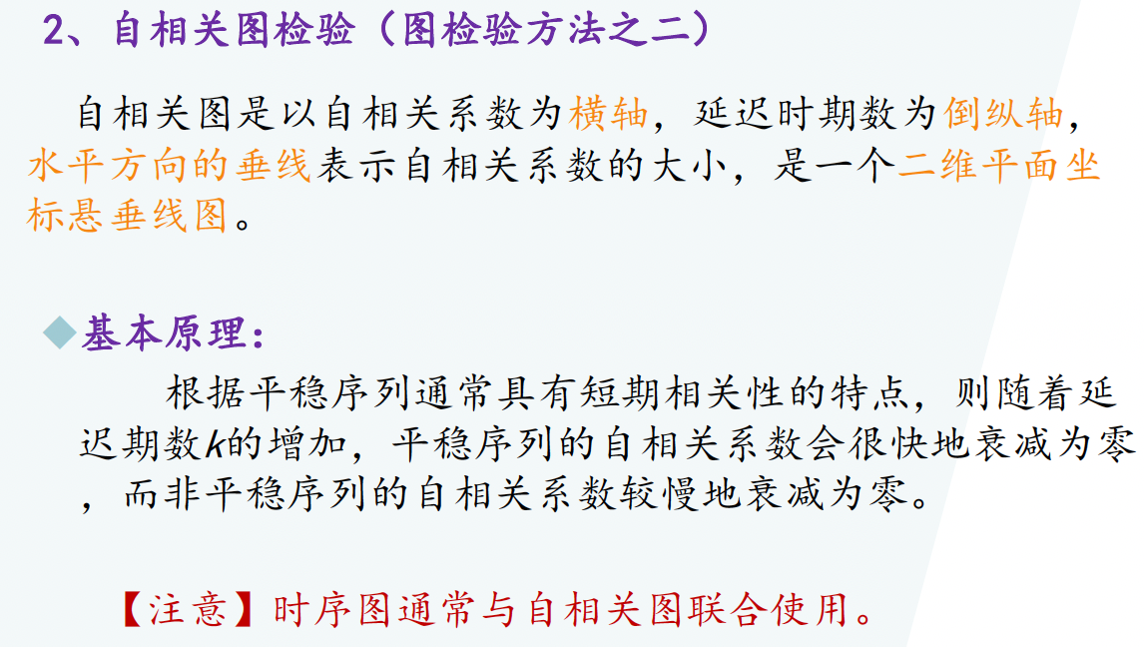
图检验方法二

Slide 27
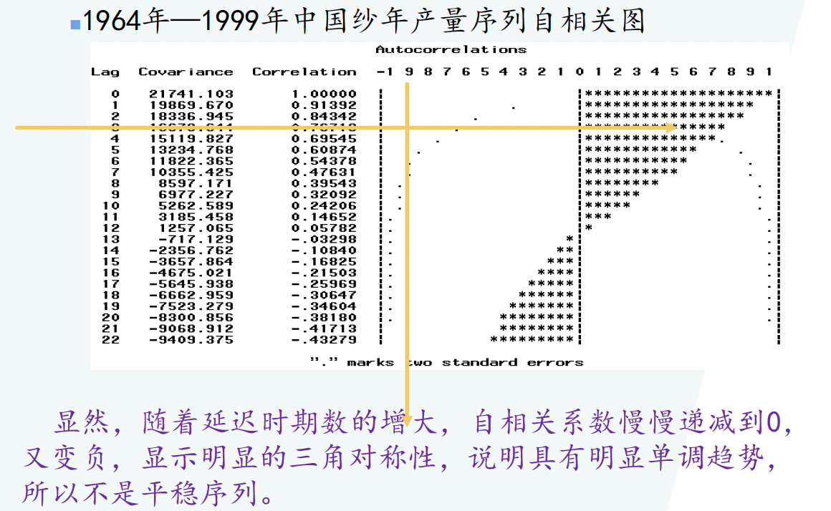
案例一

Slide 28
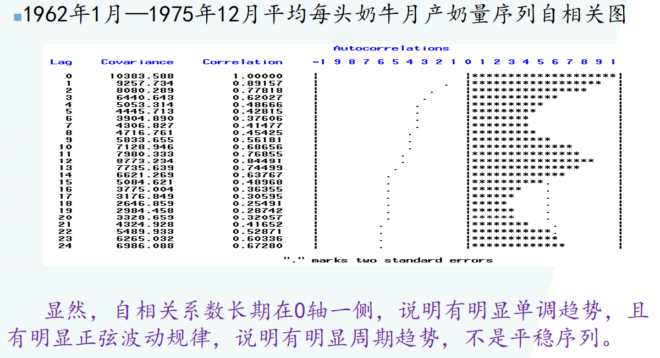
案例二

Slide 29
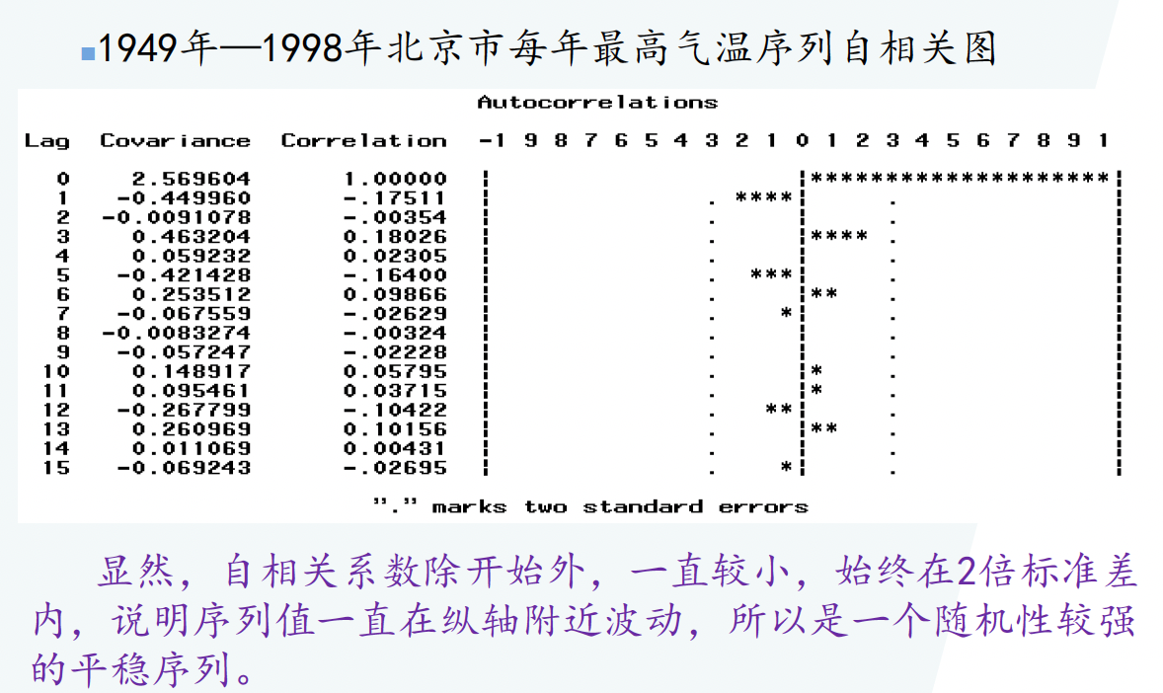
案例三

Slide 30
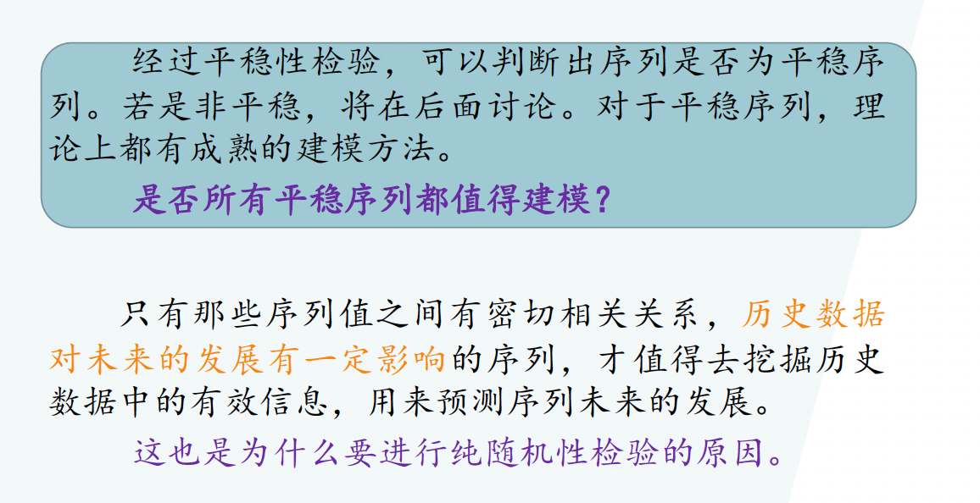
2 纯随机序列

Slide 31
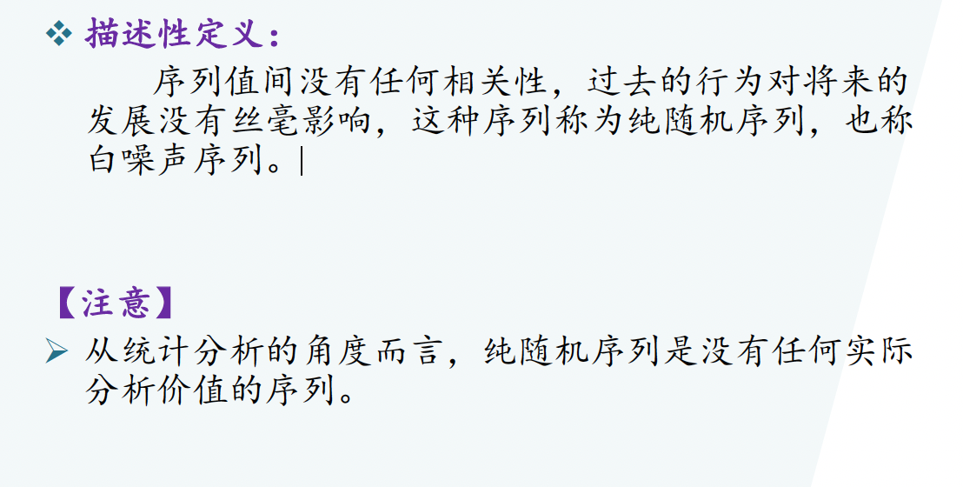
2.1 纯随机序列的定义

Slide 32
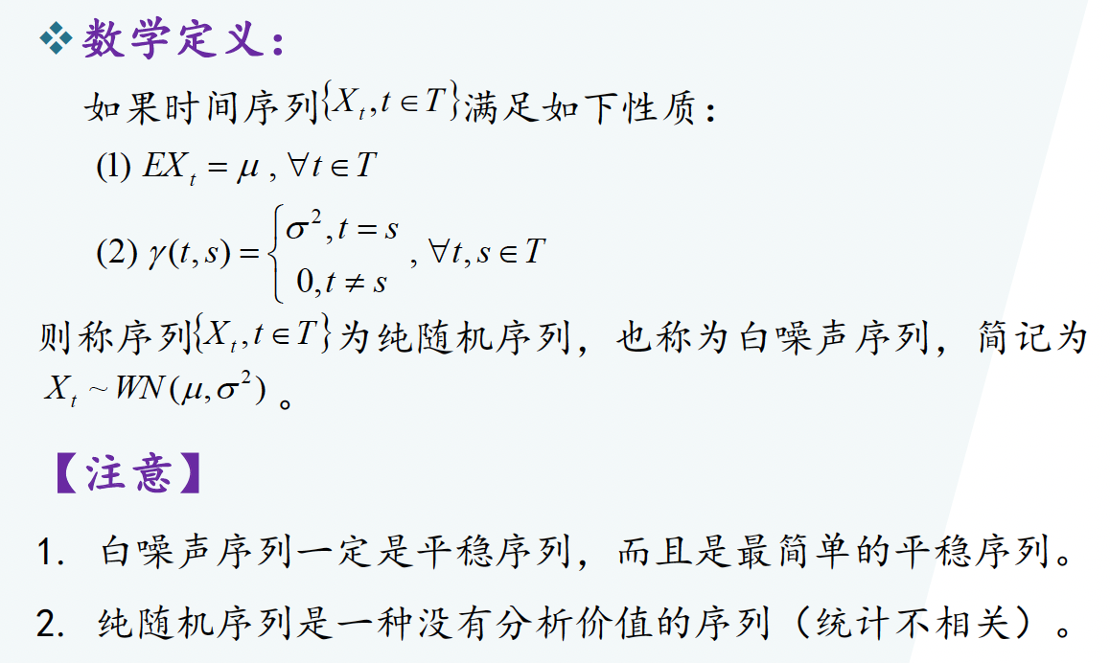
数学定义

Slide 33
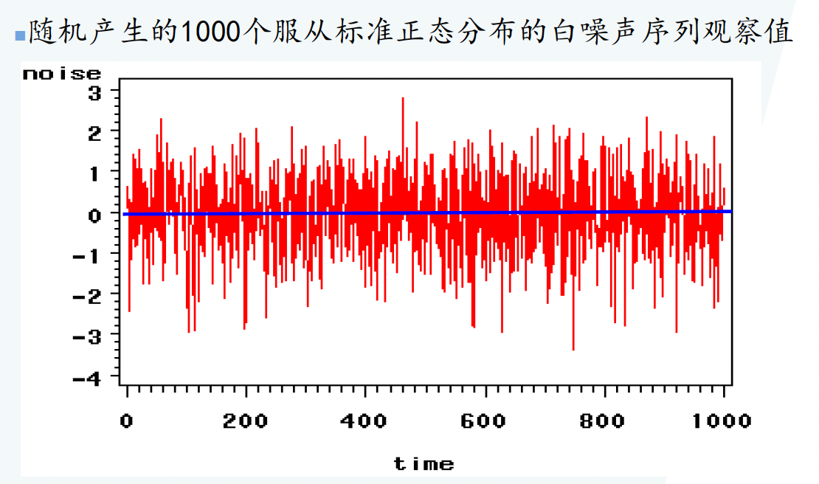
案例

Slide 34
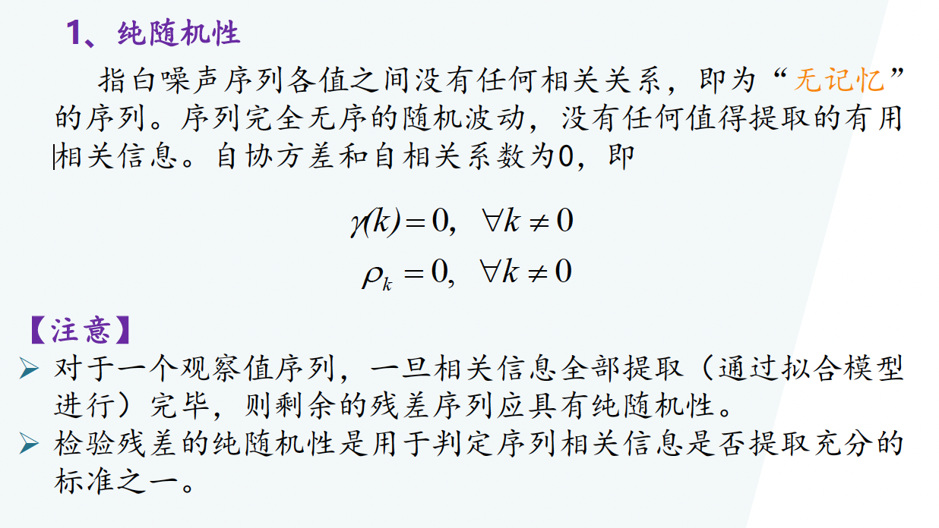
2.2 纯随机序列的性质

Slide 35
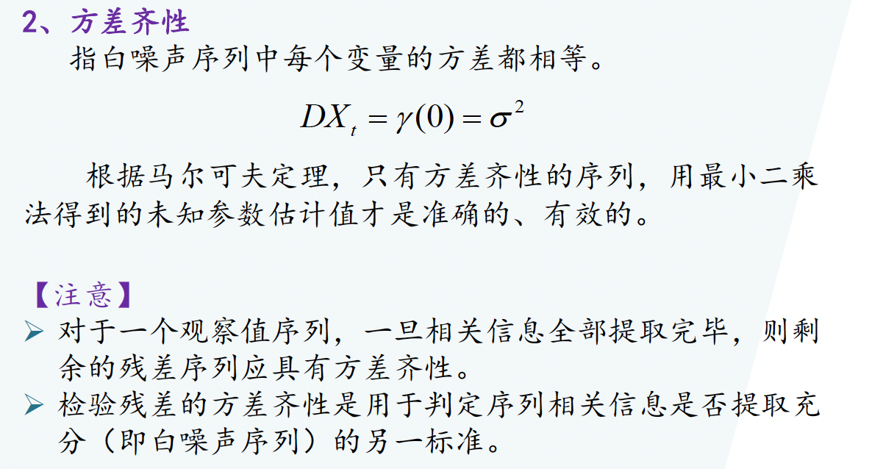

Slide 36
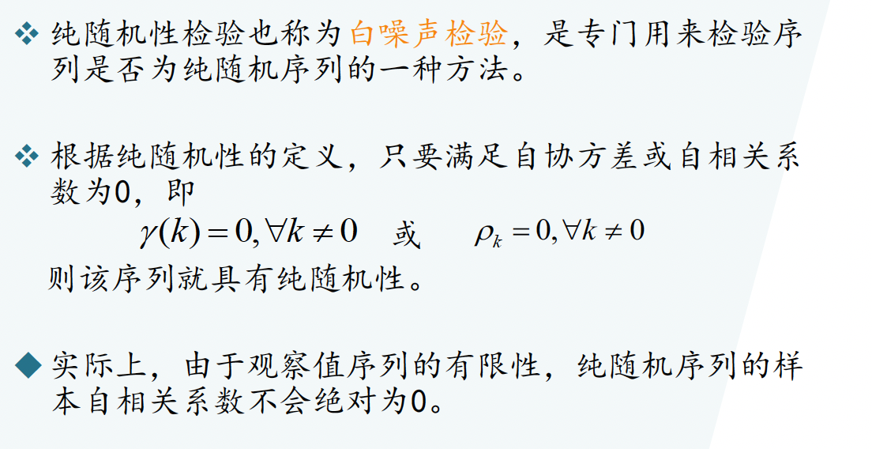
2.3 纯随机性检验

Slide 37
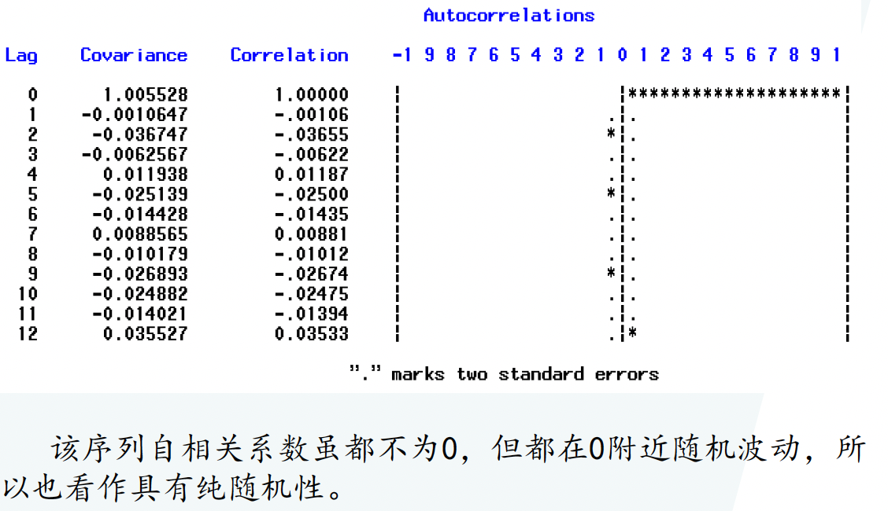
标准正态白噪声例子

Slide 38
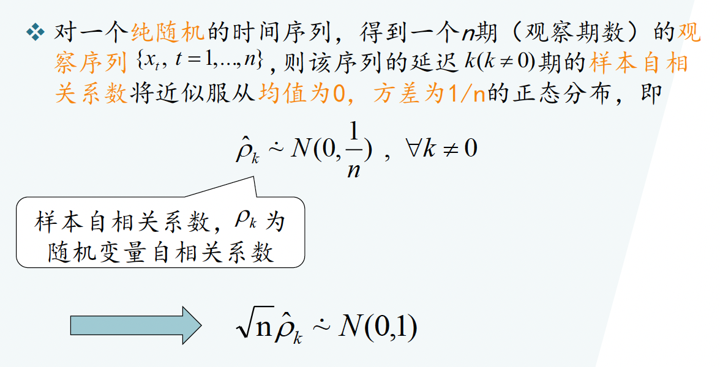
Barlette定理

Slide 39
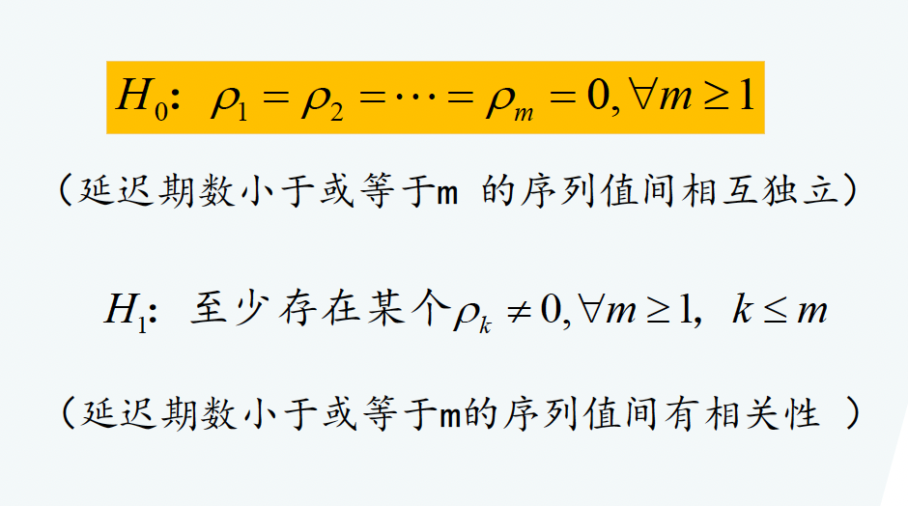
统计假设

Slide 40
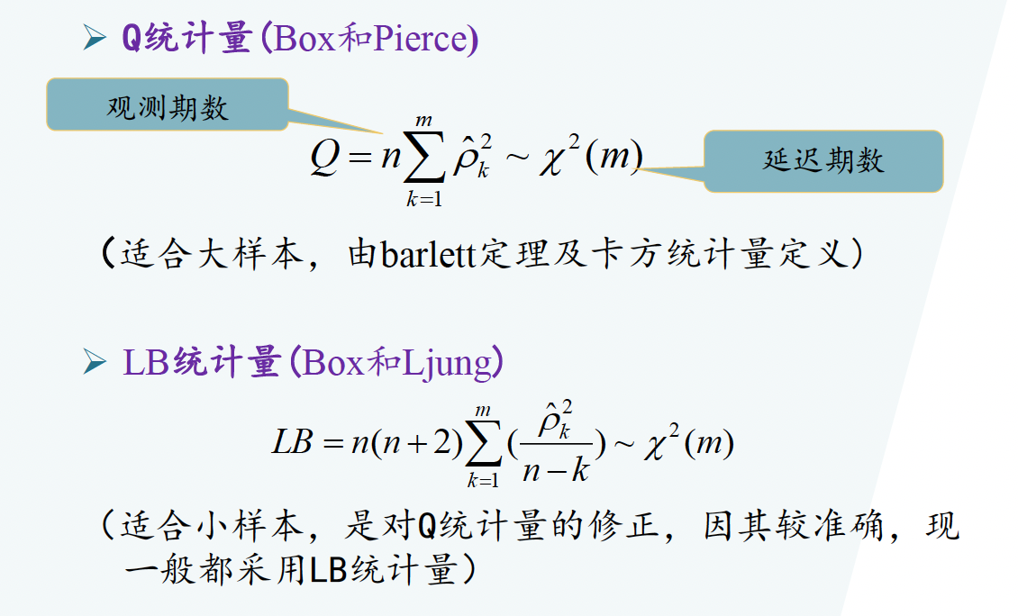
统计检验量

Slide 41
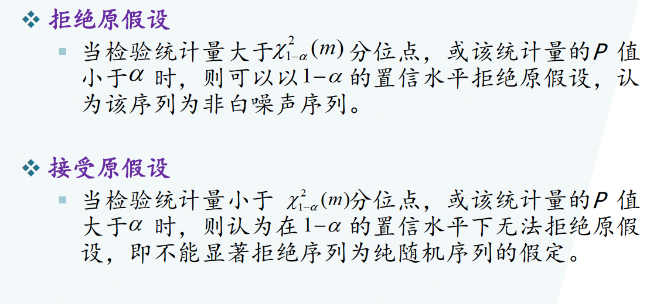
假设检验

Slide 42
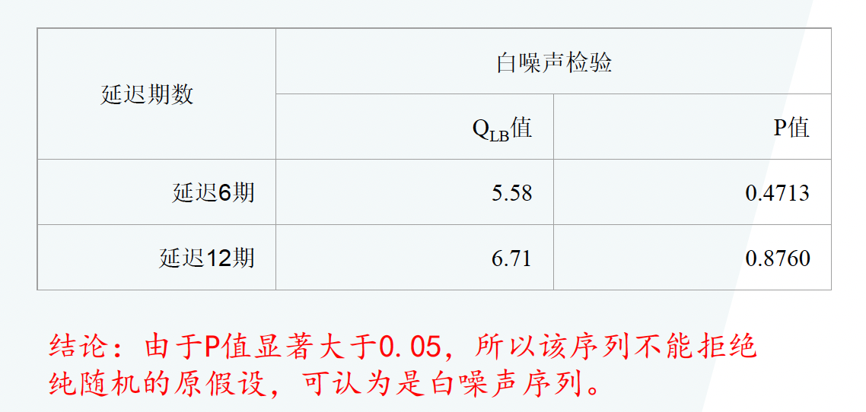
案例一
1949-1998北京最高气温序列

Slide 43
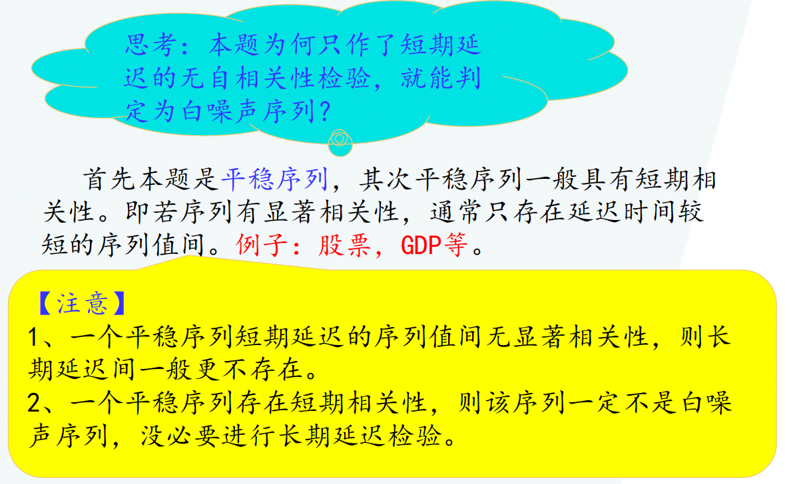
思考

Slide 44
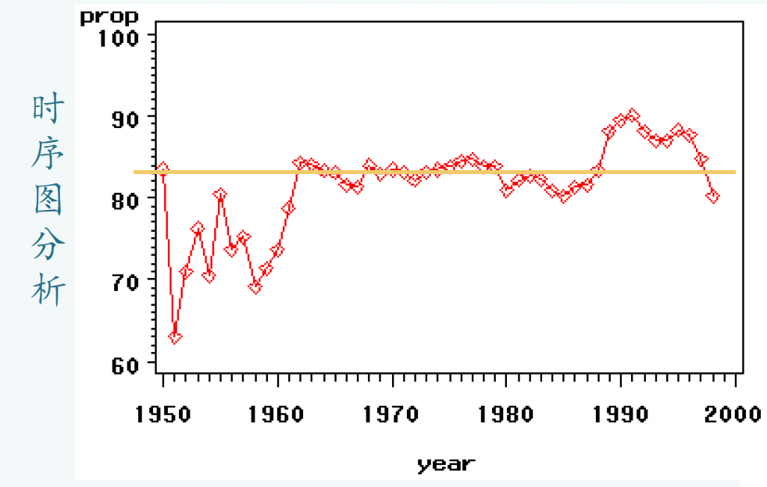

综合案例
1950-1998年北京市城乡居民定期储蓄所占比例序列：平稳性 & 纯随机性检验

Slide 45
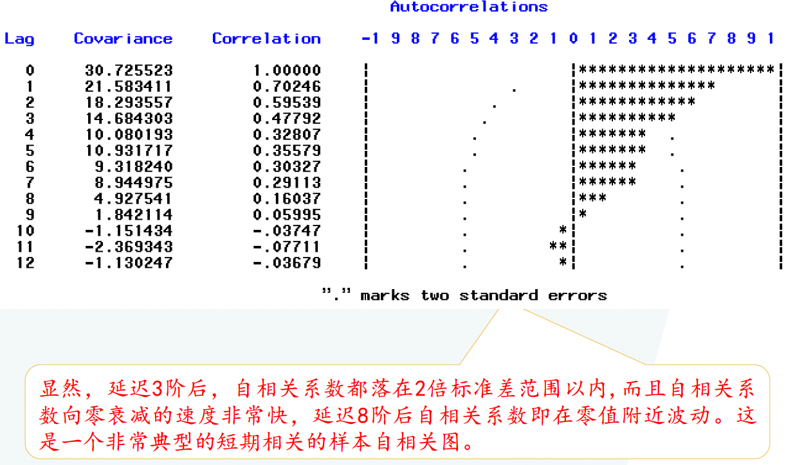
自相关图：进一步考察平稳性

Slide 46
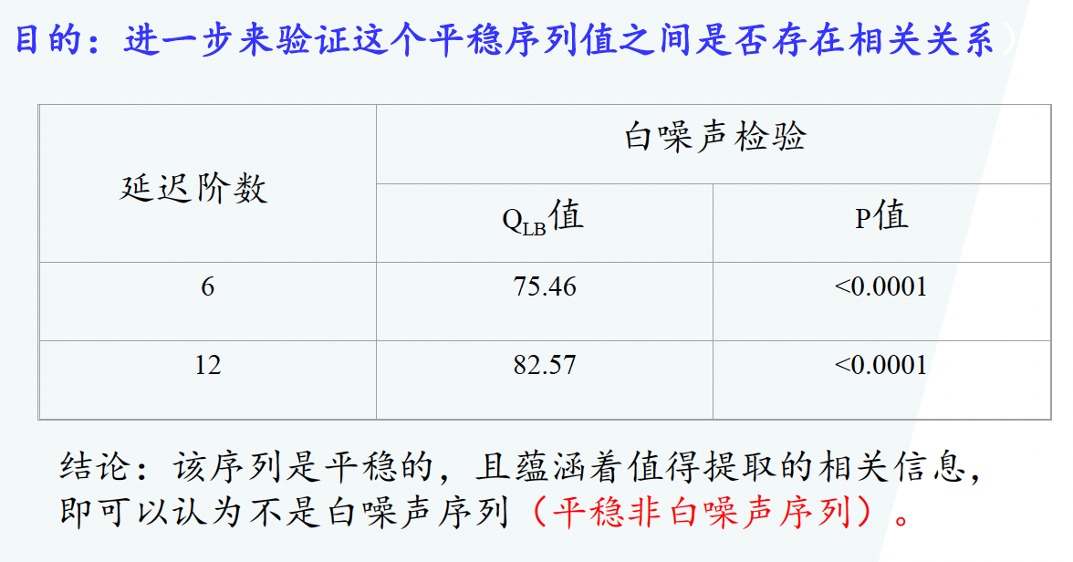
白噪声检验

Slide 47
时间序列预处理
预处理
1 平稳性检验
1.1 特征统计量
1.2 平稳时间序列的定义
1.3 平稳时间序列的统计意义
1.4 平稳时间序列的意义
1.5 平稳性的检验
纯随机性检验
2.1 纯随机序列的定义
2.2 纯随机序列的性质
2.3 纯随机性检验

Slide 48
谢谢!
高珍
gaozhen@tongji.edu.cn

